Slide 1
Colegio Presidente Eduardo Frei Montalva

Slide 2
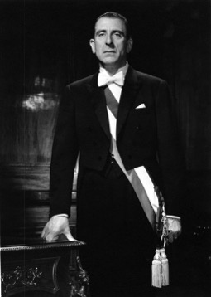
Cuenta Pública 2018

Slide 3
Componentes Declarativos
Misión
Visión
Entregar a los estudiantes una educación integral, inclusiva y de excelencia, que permita desarrollar sus capacidades en un contexto de sana convivencia escolar, basado en los valores de respeto, responsabilidad y honestidad, mediante la interacción de los actores de la comunidad escolar.
Ser reconocidos como una institución inclusiva, que entrega una educación de calidad dentro de un ambiente grato y de respeto, desarrollando habilidades, destrezas individuales, y fortaleciendo valores que les permitan aportar de manera positiva a nuestra sociedad.

Slide 4
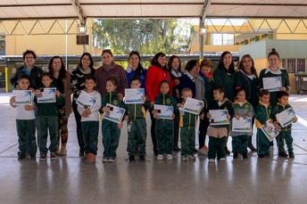
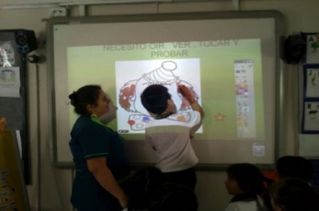
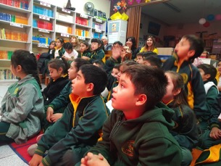
Nuestros Sellos Institucionales
EXCELENCIA EDUCATIVA INTEGRAL
CALIDEZ Y FORMACIÓN VALÓRICA
INNOVACIÓN TECNOLÓGICA

Slide 5
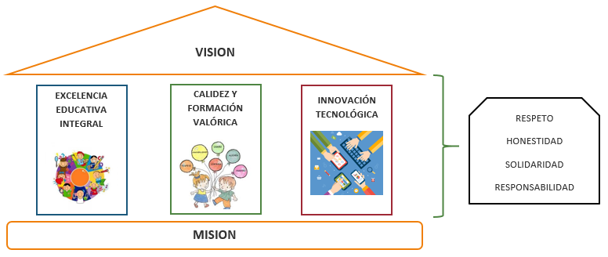
Valores Institucionales

Slide 6
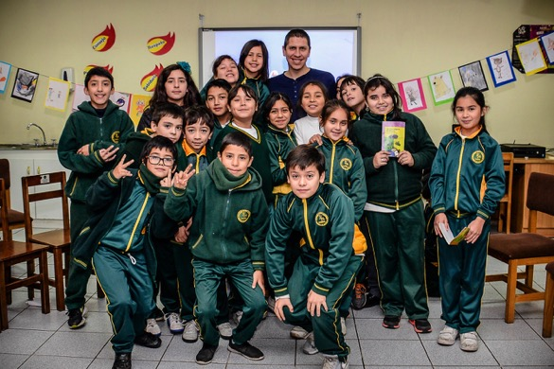
Colegio Presidente Eduardo Frei Montalva
LEMA
“Sentir y amar, educar y pensar, es nuestra formación inicial”
PRINCIPIO
“Colegio de Educación inicial”

Slide 7
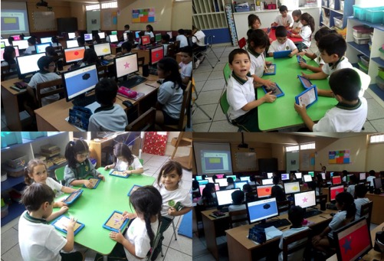
Datos duros 2018
Planta docente compuesta por 53 docentes
Asistentes de la educación 26 profesionales y no profesionales
Capacidad para 800 estudiantes
200 pre básica
600 básica
Cursos de pre kínder a 6° básico
Matrícula 796
Promedio de asistencia 89,7%
I.V.E 68,8%
Categoría Desempeño colegio MEDIO

Slide 8
Gestión Institucional
Director
Subdirector (control gestión)
Jefa de UTP
Encargada Convivencia escolar
Inspectores Generales
Coordinadora PIE y Orientadora

Slide 9
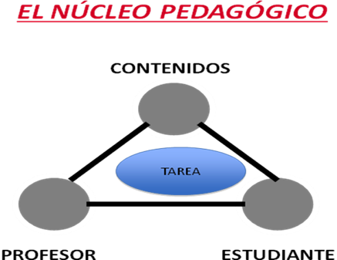
Proyecto Educativo
Elmore, Richard.

Slide 13
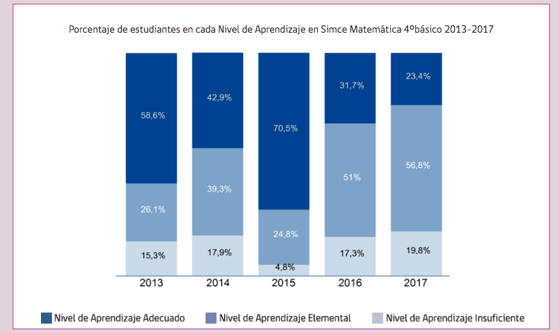

Slide 15
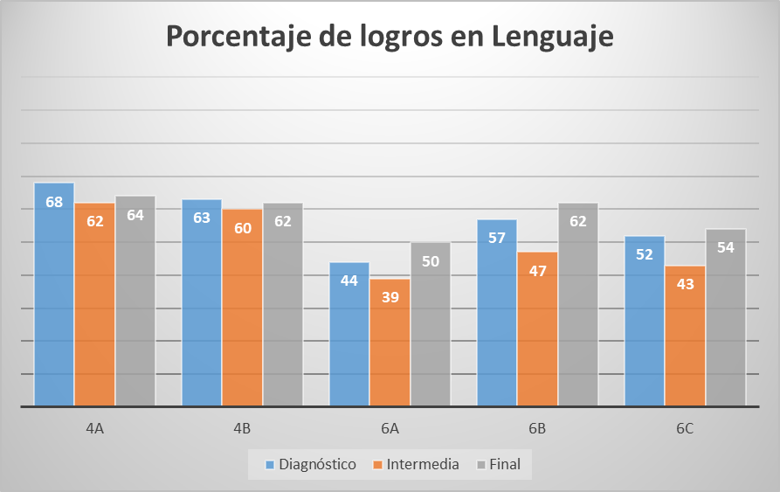

Slide 16
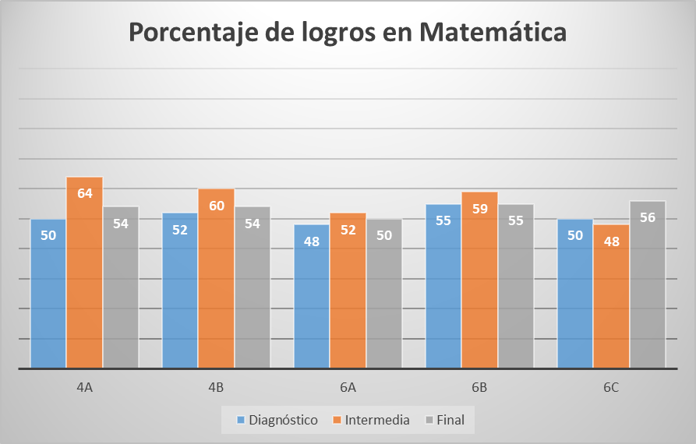

Slide 17
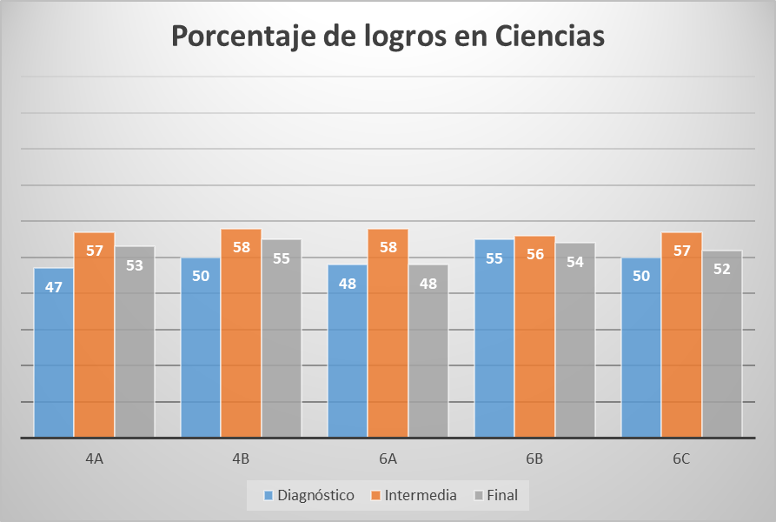

Slide 18
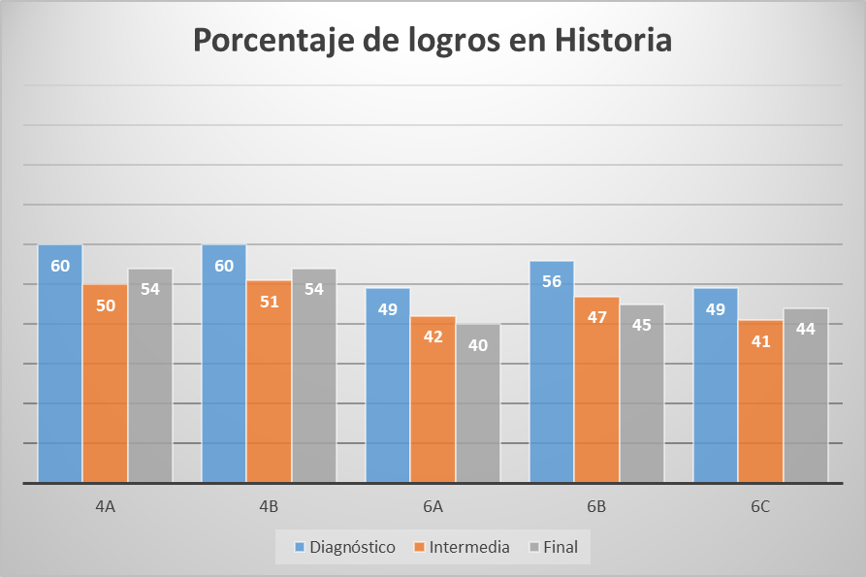

Slide 21
MINEDUC
Superintendencia
Consejo Nacional de Educación
Corporación Municipal de Ñuñoa
Lineamientos Corporativos
Insico – PME – Planificación Estratégica (PE) – sistema incentivo al mérito (SIM)
Colegio
Proyecto Educativo Institucional
PME = Macro acciones
Agencia de Calidad
Ministerio de Educación
P.E.= Acciones detalladas

Slide 22
Plan de Mejoramiento Educativo PME
Gestión Pedagógica
Gestión Curricular
Liderazgo
Liderazgo del Sostenedor
Planificación y Gestión de Resultados
Convivencia Escolar
Formación
Participación y Vida Democrática
Gestión de Recursos
Enseñanza y Aprendizaje en el Aula
Apoyo al Desarrollo de los Estudiantes
Liderazgo del Director
Convivencia Escolar
Gestión del Personal
Gestión de los Resultados Financieros
Gestión de los Recursos Educativos

Slide 23
Normativa
CMDS
Mineduc
PME
Macroacciones
Corporativas
P.E.
Acciones propias
Todo Estamento

Slide 24
PME 2017
PME 2018

Slide 25
Planificación Estratégica
39 Macroacciones PME ➔ 141 acciones Planificación Estratégica.
Cada una con sus medios de verificación y monitoreo.
Encierra todo el quehacer escolar.
Instrumento flexible dentro de los márgenes PME.

Slide 27
Encuesta Clima Escolar

Slide 28
Informe de Valoras UC 2008, “Clima Social Escolar”
Un buen clima escolar favorece el aprendizaje organizacional. Esto porque cuando las relaciones interpersonales son buenas y existe confianza entre los profesores, éstos están aliados en favor de un objetivo común: la formación de los estudiantes.
Con un clima es negativo, los profesores tienden a encerrarse en sí mismos y trabajar aislados en una actitud de competencia, perdiéndose así el saber colectivo de la escuela, liderando negativamente subgrupos basados en comentarios sin fundamento, envidias, celos profesionales y descalificaciones entre pares, acumulando de esta manera errores que bajan la calidad de las acciones educativas”

Slide 29
Instrumento de Evaluación
Diseño de cinco instrumentos.
Tipo “cuestionario estructurado”.
Cuestionario con 5 ítems.
Metodología utilizada fue cuantitativa.
Utilización de medidas estandarizadas y de análisis de datos estadísticos.
Aplicación Muestreo Aleatorio Simple.

Slide 30
ENCUESTA DE CLIMA ESCOLAR
Organización de número de preguntas por indicador, y por estamento.
Indicadores // Unidad de Estudio | Equipo Gestión | Director | Docentes y No Docentes | Estudiantes | Apoderados
- Nivel de conflictividad en la escuela | 1 | 1 | 1 | 1 | 1
- Forma de resolución de conflictos | 2-4 | 2-4 | 2-4 | 2-4 | 2-4
- Dinámica de la relación entre los actores | 5-15 | 5-12 | 5-12 | 5-11 | 5-15
- Existencia de canales de comunicación | 16- 26 | 13- 21 | 13-21+33-37 | 12-19 | 19- 26
- Existencia de un clima de confianza | 27 | 22-26 | 22- 32 | 20- 35 | 27

Slide 31
Encuesta aplicada al universo vinculante de 4° a 6° básico
Unidades de Estudio | n | N | %
Equipo Gestión | 7 | 7 | 100%
Director | 1 | 1 | 100%
Docentes y no Docentes | 57 | 70 | 81,42%
Estudiantes | 254 | 313 | 81,15%
Apoderados | 197 | 300* | 65,66%
TOTALES | 516 | 691 | 74,67%

Slide 35
Finanzas

Slide 36
Ingresos 2018
CAJA$ | A $ (enero-noviembre) | B $ Presupuestado | C $ Total | % Diferencia A y B
Subvención Base | $480.328.333 | $497,223,230 | $534,648,634 | -16,894,897
Subvención SEP | $196.707.566 | $203,626,488 | $218,953,212 | -6,918,922
Subvención PIE | $104.956.052 | $108,647,739 | $116,825,525 | -3,691,687
Otros Ingresos (leyes específicas) | $100.467.975 | $104,001,800 | $111,829,892 | -3,533,825
TOTALES | $738,865,347 | $764,853,932 | $822,423,583 | $-31,039,330

Slide 37
Saldos
Caja | Total ingresos | Total Egresos | Diferencia
SEP | $196.707.566 | $112.343.025
PIE | $104.956.052
BASE | $580.796.308

Slide 38
Flujo SEP Ejecutado

Slide 39
Flujo SEP Ejecutado

Slide 40
Otras actividades
Desarrolladas durante año 2018

Slide 41
Talleres extracurriculares

Slide 42
Talleres extracurriculares

Slide 43
Encuesta de Satisfacción
1. Me gustó el taller realizado
2. La cantidad de días a la semana en que realizábamos el taller a la semana
3. El instructor/a del taller se mostró interesado en lo que me pasaba
4. Me gustaría participar en este mismo taller el próximo año
5. Generé buenos amigos con los demás participantes del taller
6. Las cosas que aprendí en el taller
7. Recomendaría el taller a otro estudiante del colegio
8. El lugar del colegio donde hicimos el taller

Slide 45
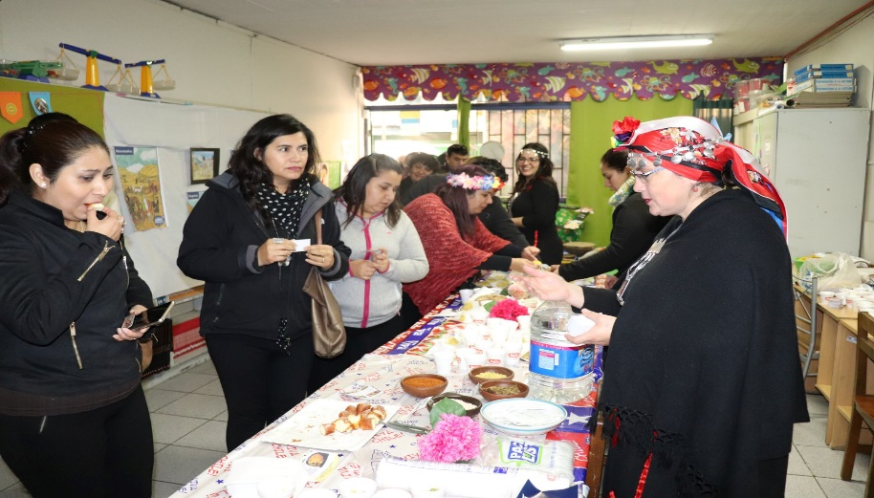
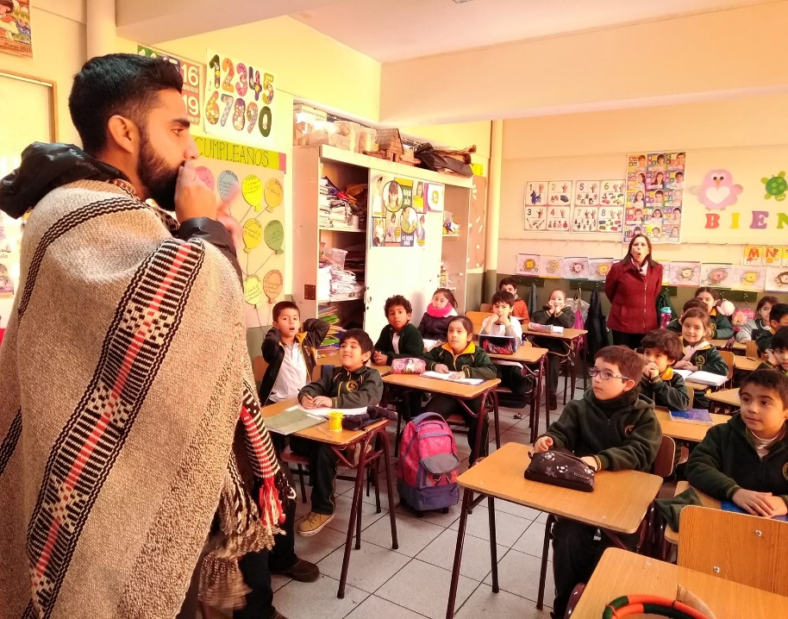
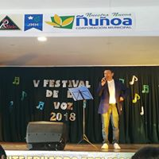
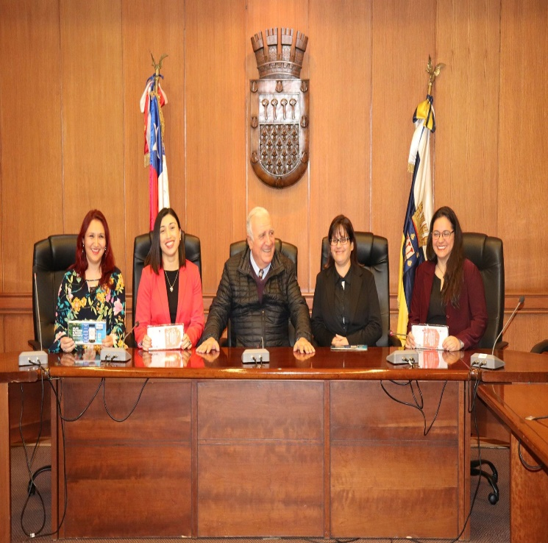
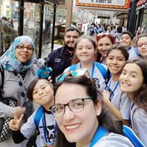
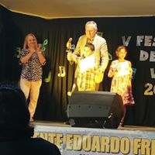
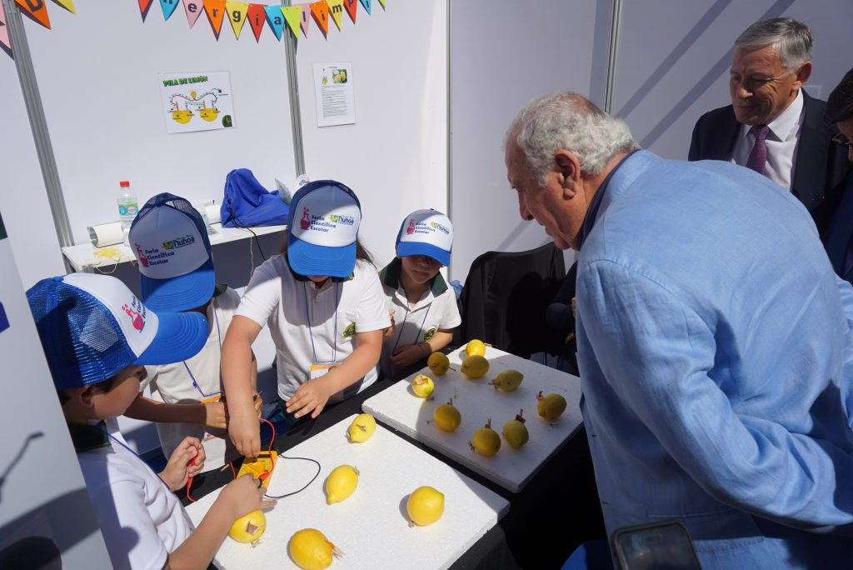

Slide 46
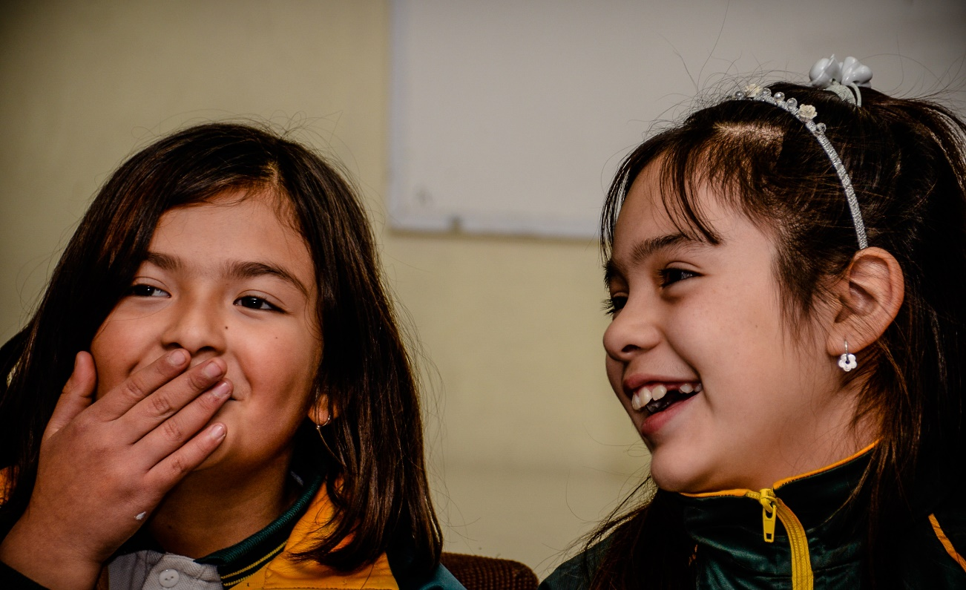
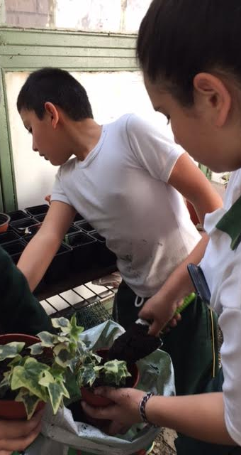
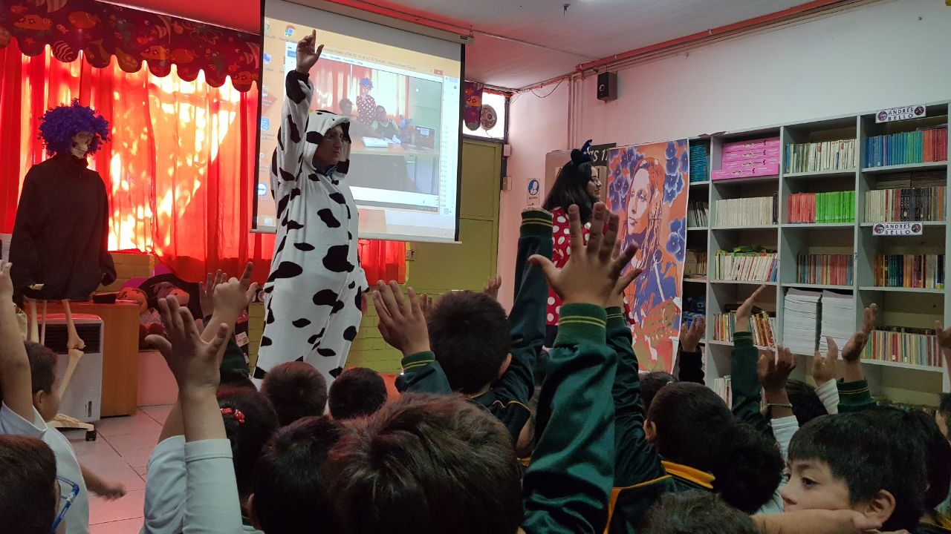
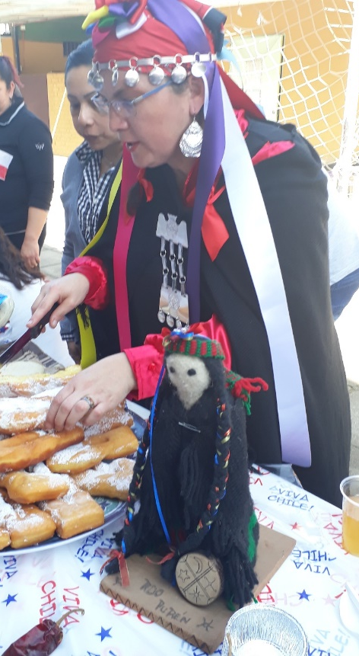

Slide 47
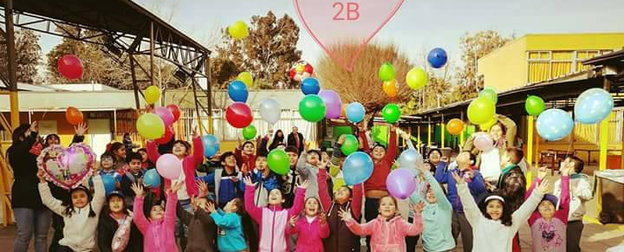
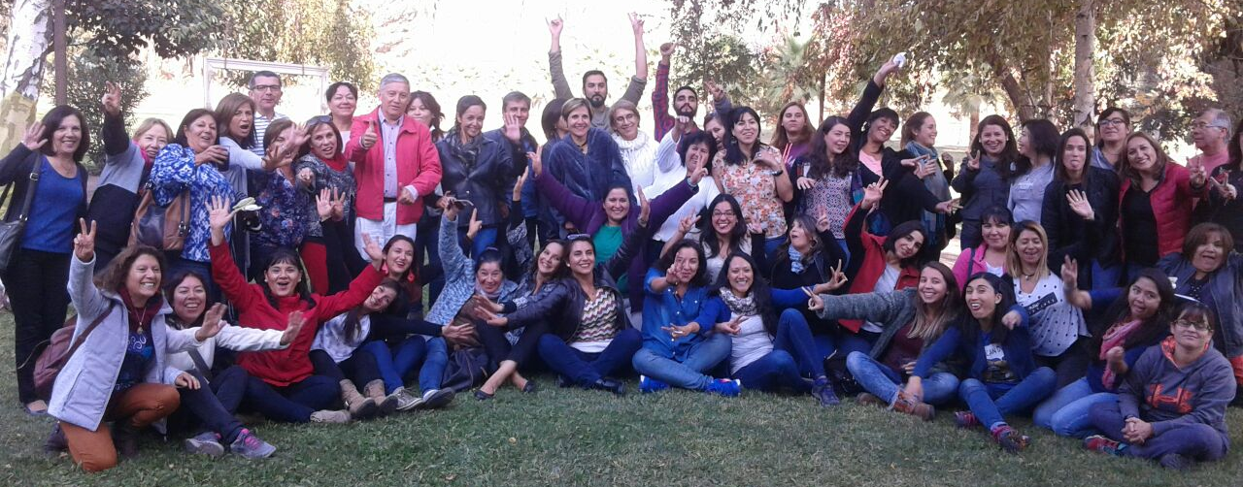

Slide 48
Cuenta Pública 2018
Todo el detalle y más información estará disponible en el Documento descargable de nuestra página web “Cuenta pública 2018”

Slide 49
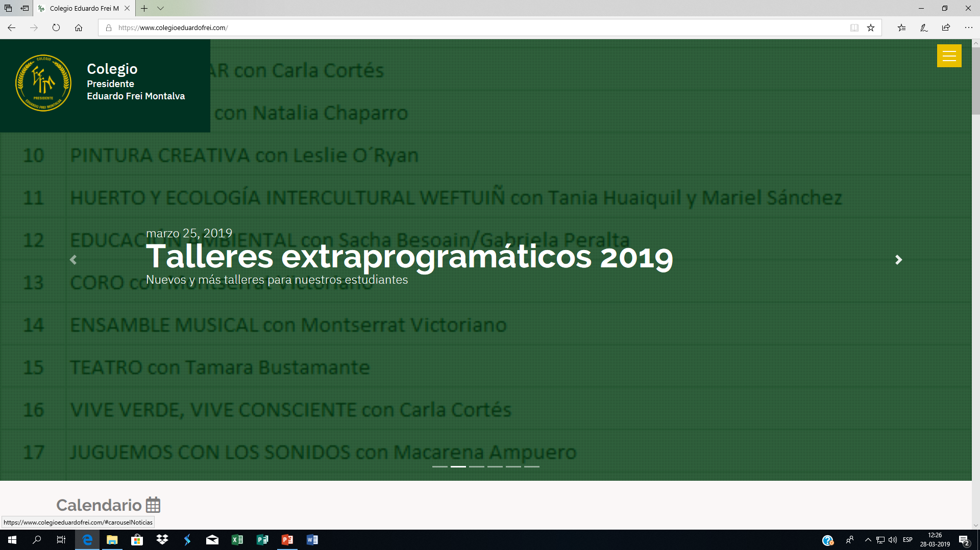
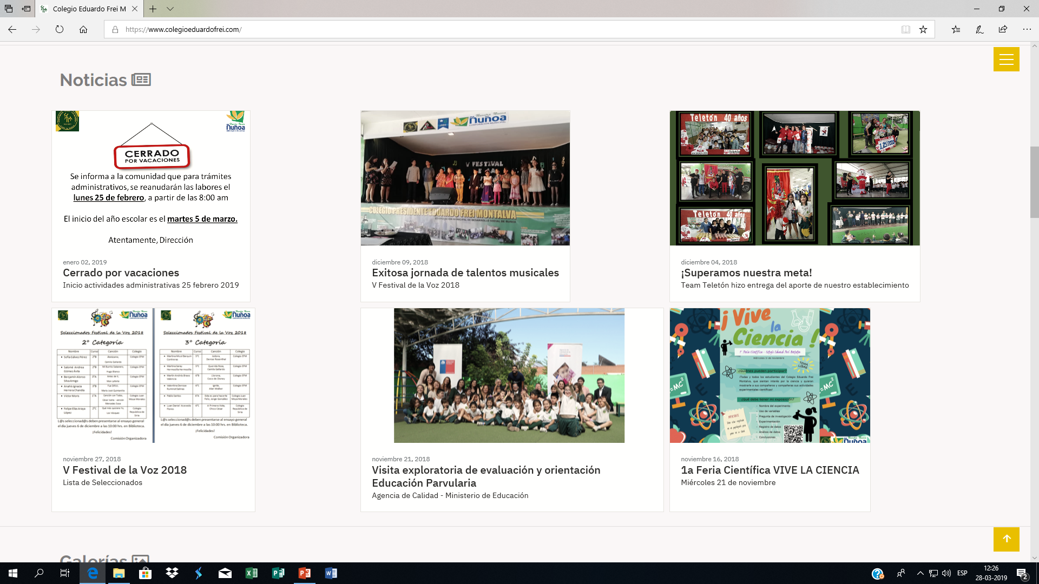
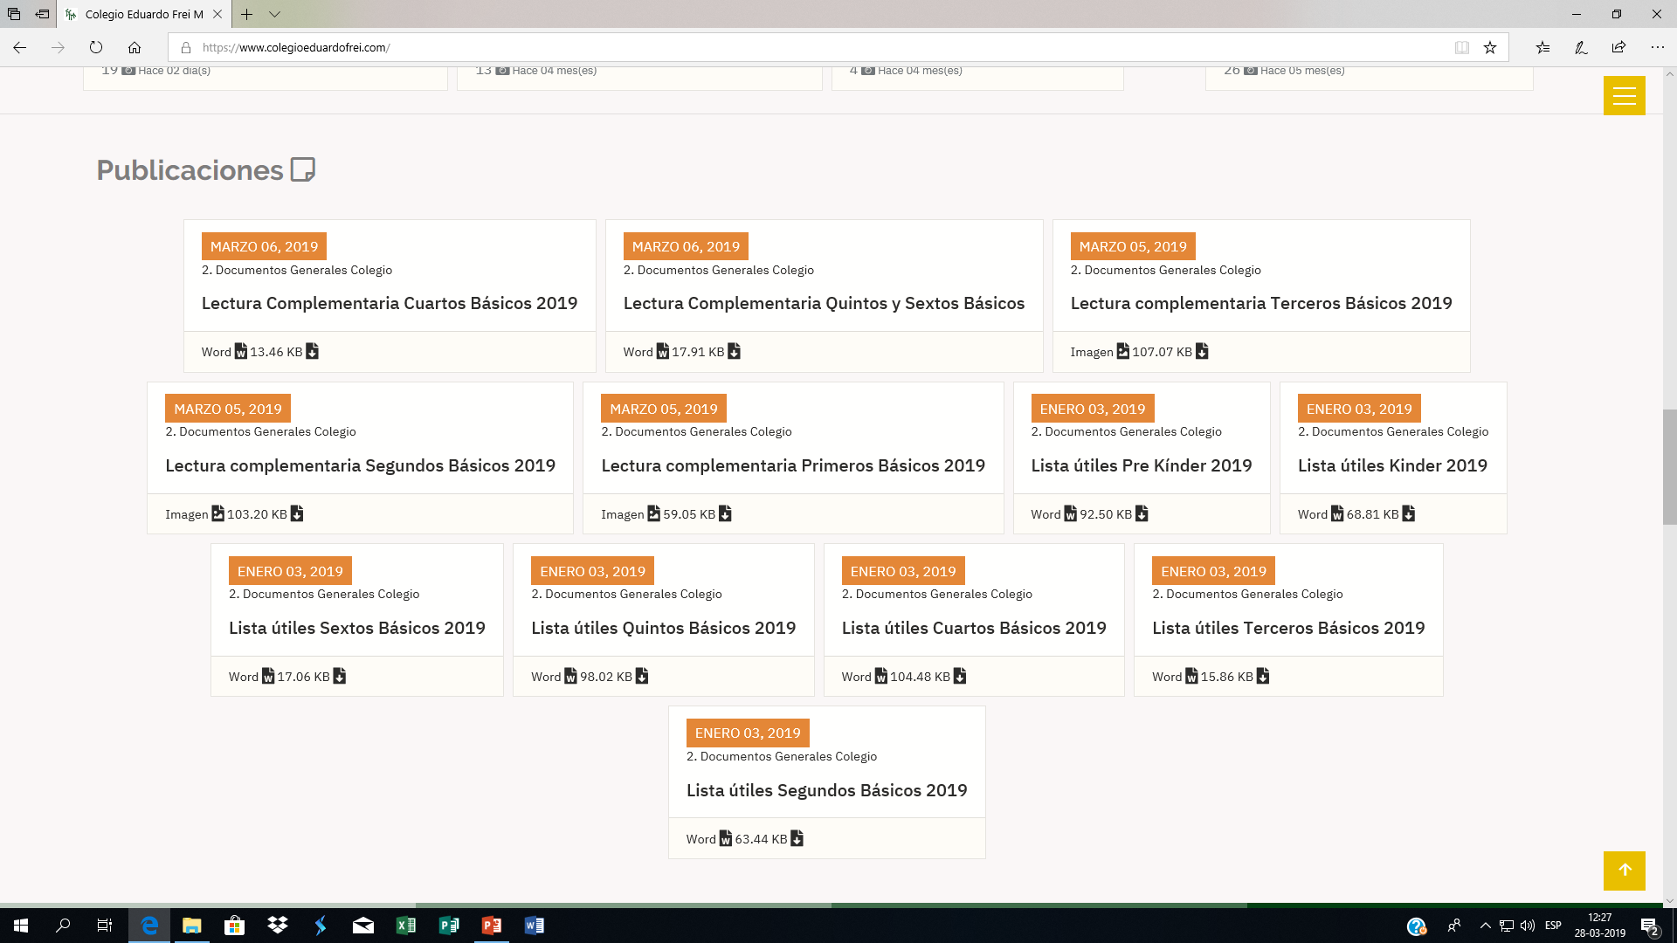
www.colegioeduardofrei.com

